Slide 2
시작과 종료
139쪽
# 프롬프트는 root 사용자
$ 프롬프트는 일반 사용자
종료하는 방법
① 바탕 화면의 [▼ 아이콘] → [컴퓨터 끄기/로그아웃] → <컴퓨터 끄기>
② 터미널/콘솔에서 시스템 종료 명령 입력 poweroff, shutdown –P now , halt –p , init 0
시스템 재부팅
① 바탕 화면의 [▼ 아이콘] → [컴퓨터 끄기/로그아웃] → <다시 시작>
② 터미널/콘솔에서 시스템 재부팅 명령 입력 shutdown -r now , reboot , init 6
로그아웃
① 바탕 화면의 [▼ 아이콘] → [컴퓨터 끄기/로그아웃] → [로그아웃]
② 터미널/콘솔에서 시스템 종료 명령 입력 logout 또는 exit
141쪽

Slide 3

가상 콘솔
142쪽
쉽게 ‘가상의 모니터’라 생각하면 됨. 우분투는 총 6개의 가상 콘솔을 제공.
각각의 가상 콘솔로 이동하는 단축키는 Ctrl+ Alt + F2 ~ F7 (Ctrl + Alt + F2은 X윈도우 모드)
<실습1> 여러 명의 사용자가 동시 접속
실습목표
멀티유저의 환경을 실습해 본다.
가상 콘솔 기능을 활용해 본다.
이번 실습은 Windows 버전/VMware 버전/키보드 종류에 따라서 잘 수행되지 않을 수 있음.
대신 chvt 가상콘솔번호 명령을 사용해도 됨.

Slide 4
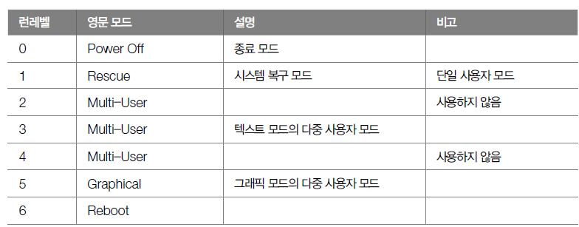
런 레벨(Runlevel)
145
‘init’ 명령어 뒤에 붙는 숫자를 런레벨(RunLevel)이라고 부른다.
런레벨 모드를 확인하려면 /lib/systemd/system 디렉터리의 runlevel?.target 파일을 확인

Slide 5
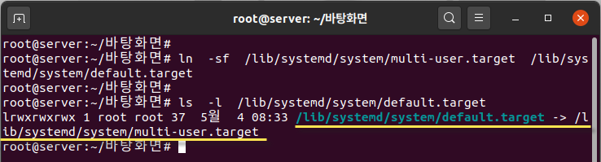
147쪽
<실습2> 시스템에 설정된 런레벨을 변경
실습목표
런레벨의 개념을 파악한다.
런레벨을 변경하는 방법을 파악한다.
실습화면(런레벨 3로 변경)

Slide 6
자동 완성과 히스토리
149쪽
자동 완성이란 파일명의 일부만 입력한 후에 Tab키를 눌러 나머지 파일명을 자동으로 완성하는 기능을 말함.
예) cd /etc/NetworkManager/dispatcher.d/ 를 입력하려면
cd /et[Tab키]Ne[Tab키]dis[Tab키]
도스 키란 이전에 입력한 명령어를 상/하 화살표 키를 이용해서 다시 나타내는 기능을 말함.
자동 완성기능은 빠른 입력효과도 있지만, 파일명이나 디렉터리가 틀리지 않고 정확하게 입력되는 효과도 있으므로 자주 활용된다.

Slide 7
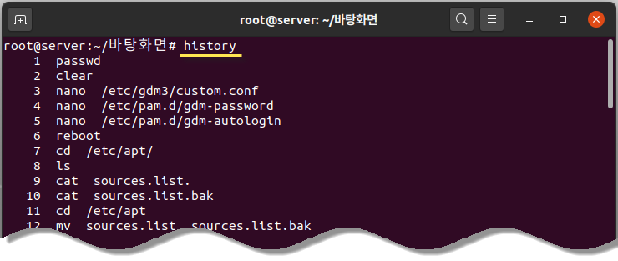
149쪽
<실습3> 자동 완성과 도스키
실습목표
자동 완성 기능과 도스 키 기능을 익힌다.
history 명령어의 기능을 확인한다.
실습화면(history 명령어)

Slide 8
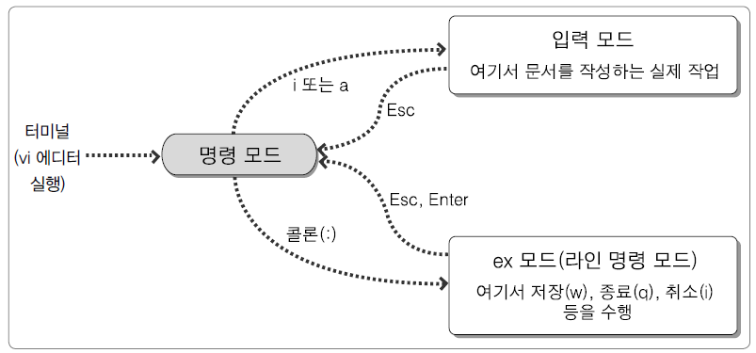
에디터 사용
153쪽
<실습4> 에디터를 사용하자
vi 나 nano는 자주 사용해야 할 기능이므로 반드시 익혀야 한다.
실습목표
gedit의 기본적인 사용법을 확인한다.
nano 에디터의 사용법을 익힌다.
vi의 사용법을 연습한다.
vi 에디터 사용법 개요도

Slide 9
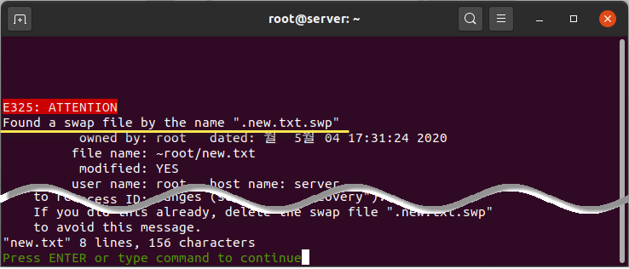
159쪽
<실습5> vi의 비정상 종료시 조치법
실습목표
vi 에디터가 비정상적으로 종료 시에 조치법을 익힌다.
실습 화면 (vi의 비정상 종료 후 다시 열었을 때)

Slide 10
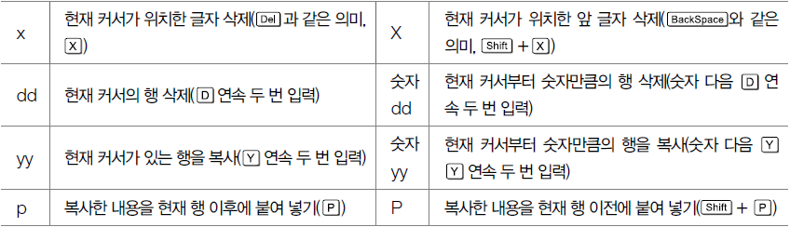
vi 기능 요약
161쪽
문자열을 치환은 “:%s/기존문자열/새문자열”
행번호 표시는 “:set number”
명령모드 → 입력모드
명령 모드에서 커서를 이동
명령 모드에서 삭제, 복사, 붙여넣기

Slide 11
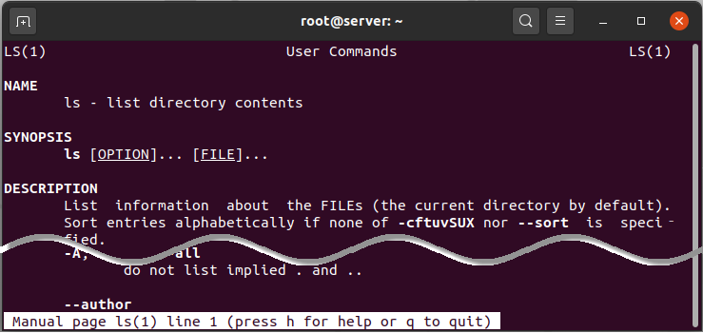
도움말 사용법
163쪽
man 페이지는 섹션 1~9까지로 나뉨
“man 명령어”를 사용하면 도움말 출력
164쪽
마운트와 CD/DVD, USB의 활용
물리적인 장치를 특정한 위치(대개는 디렉터리)에 연결시켜 주는 과정

Slide 12
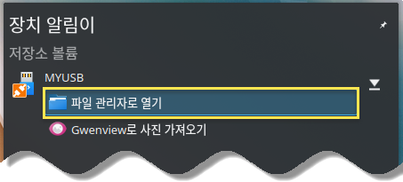
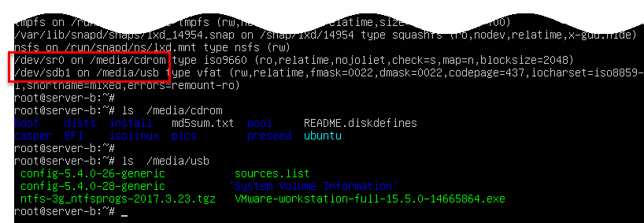
164쪽
<실습6> CD/DVD 마운트
실습목표
X 윈도우에서 CD/DVD 와 USB 사용법을 익힌다.
텍스트모드에서 CD/DVD 와 USB 사용법을 익힌다.
실습 화면 (X윈도우와 텍스트모드에서 USB 마운트)

Slide 13
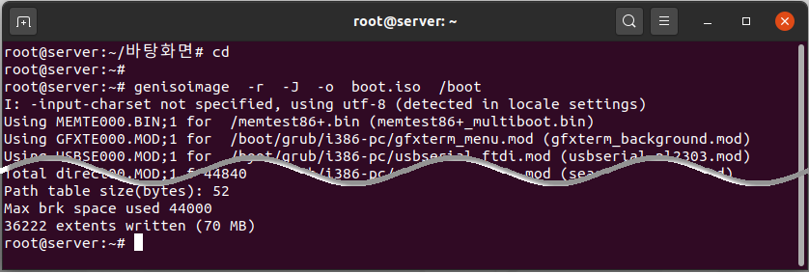
177쪽
<실습7> 리눅스에서 ISO 파일을 제작
실습목표
CD 레코딩 명령어 genisoimage사용법을 익힌다.
ISO 파일을 리눅스에서 마운트 해서 사용하는 방법을 익힌다.
실습 화면 (ISO 파일 생성)

Slide 14
리눅스 기본 명령어 (1)
180쪽
ls
Windows의 “dir”과 같은 역할로,해당 디렉터리에 있는 파일의 목록을 나열
예) # ls /etc/systemd
cd
디렉터리를 이동
예) # cd ../etc/systemd
pwd
현재 디렉터리의 전체 경로를 출력
rm
파일이나 디렉터리를 삭제
예) # rm -rf abc
. (현재 디렉터리)
.. (현재의 상위 디렉터리)
리눅스는 별도의 숨김 파일(Hidden File)이라는 속성이 존재하지 않는다. 파일명이나 디렉터리의 제일 앞 글자를 . 으로 하면 자동으로 숨김 파일이 된다.

Slide 15
리눅스 기본 명령어 (2)
182쪽
cp
파일이나 디렉터리를 복사
예) # cp abc.txt cba.txt
touch
크기가 0인 새 파일을 생성, 이미 존재하는 경우 수정 시간을 변경
예) # touch abc.txt
mv
파일과 디렉터리의 이름을 변경하거나 위치 이동 시 사용
예) mv abc.txt www.txt
mkdir
새로운 디렉터리를 생성
예) # mkdir abc

Slide 16
리눅스 기본 명령어 (3)
182쪽
rmdir
디렉터리를 삭제. (단, 비어 있어야 함)
예) # rmdir abc
cat
텍스트로 작성된 파일을 화면에 출력
예) # cat a.txt b.txt
head, tail
텍스트로 작성된 파일의 앞 10행 또는 마지막 10행만 출력
예) # head /etc/systemd/bootchart.conf
more
텍스트로 작성된 파일을 화면에 페이지 단위로 출력
예) # more /etc/systemd/system.conf

Slide 17
리눅스 기본 명령어 (4)
183쪽
less
more와 용도가 비슷하지만 기능이 더 확장된 명령
예) # less /etc/systemd/system.conf
file
File이 어떤 종류의 파일인지를 표시
예) # file /etc/systemd/system.conf
clear
명령창을 깨끗하게 지워줌
예) # clear

Slide 18
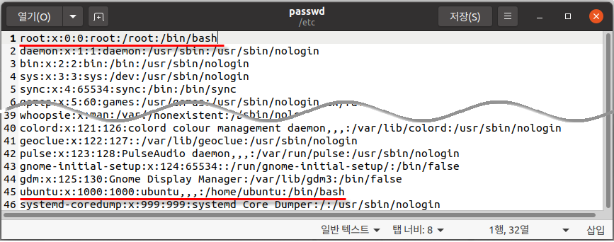
사용자와 그룹(1)
184쪽
리눅스는 다중 사용자 시스템(Multi-User System) 임
기본적으로 root라는 이름을 가진 수퍼유저(Superuser)가 있으며, 모든 작업을 할 수 있는 권한이 있음
모든 사용자를 하나 이상의 그룹에 소속되어 있음
사용자는 /etc/passwd 파일에 정의되어 있음
각 행의 의미는 다음과 같음
사용자 이름:암호:사용자 ID:사용자가 소속된 그룹 ID:추가 정보:홈 디렉터리:기본 셸

Slide 19
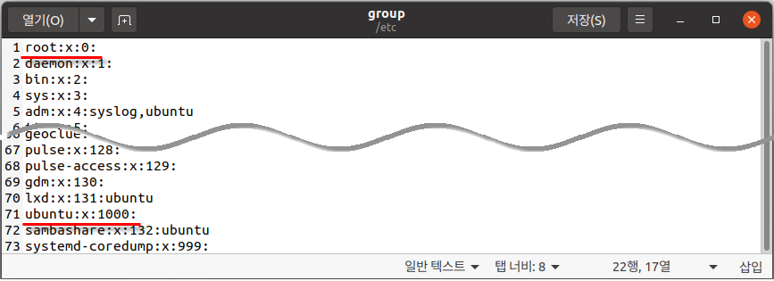
사용자와 그룹(2)
185쪽
사용자의 비밀번호는 /etc/shadow 파일에 정의되어 있음
그룹은 /etc/group 파일에 정의되어 있음
각 행의 의미는 다음과 같음
그룹명:비밀번호:그룹 id:보조 그룹 사용자

Slide 20
사용자와 그룹 관련 명령어(1)
186쪽
사용자 생성시 옵션
--uid : ID 지정
--gid : 그룹 지정
--home : 홈 디렉터리 지정
--shell : 셸 지정
adduser
새로운 사용자를 추가
예) # adduser newuser1
passwd
사용자의 비밀번호를 지정하거나 변경
예) # passwd newuser1
usermod
사용자의 속성을 변경
예) # usermod --groups ubuntu newuser1
userdel
사용자를 삭제
예) # userdel newuser2

Slide 21
사용자와 그룹 관련 명령어(2)
187쪽
chage
사용자의 암호를 주기적으로 변경하도록 설정
예) # chage -m 2 newuser1
groups
현재 사용자가 속한 그룹을 보여줌
예) # groups
groupadd
새로운 그룹을 생성
예) # groupadd newgroup1
groupmod
그룹의 속성을 변경
예) # groupmod --new-name mygroup1 newgroup1

Slide 22
사용자와 그룹 관련 명령어(3)
187쪽
groupdel
그룹을 삭제
예) # groupdel newgroup2
gpasswd
그룹의 암호를 설정하거나, 그룹의 관리를 수행
예) # gpasswd mygroup1

Slide 23
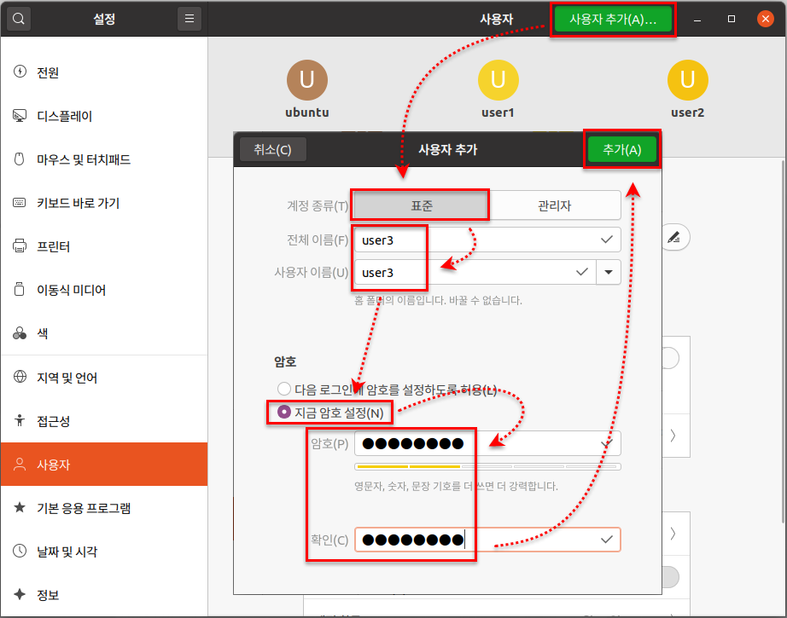
188쪽
<실습8> 사용자와 그룹 관리 연습
실습목표
사용자와 그룹의 생성/삭제/변경 명령어를 연습한다.
사용자와 그룹의 관련 파일을 파악한다.
X윈도우에서 사용자 관리 툴을 확인한다.
실습 화면 (X 윈도에서 사용자 추가)

Slide 24
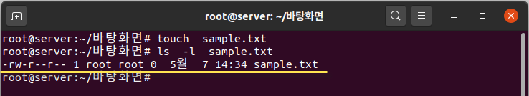
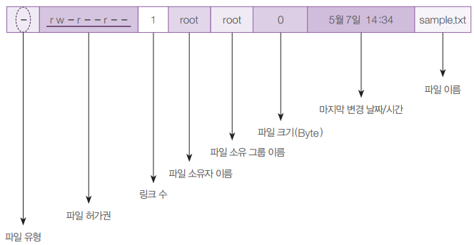
파일과 디렉터리의 소유와 허가권 (1)
193쪽
파일의 리스트와 파일 속성

Slide 25
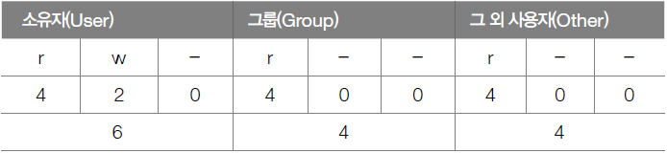
파일과 디렉터리의 소유와 허가권 (2)
194쪽
파일 유형
디렉터리일 경우에는 d, 일반적인 파일일 경우에는 -가 표시
파일 허가권(Permission)
“rw-” , “ r--” , “ r--” 3개씩 끊어서 읽음 (r은 read, w는 write, x는 execute의 약자)
첫 번째 “rw-”는 소유자(User)의 파일접근 권한
두 번째의 “r--”는 그룹(Group)의 파일접근 권한
세 번째의 “r--”는 그 외의 사용자(Other)의 파일접근 권한
숫자로도 표시 가능 (8진수)

Slide 26
파일과 디렉터리의 소유와 허가권 (3)
196쪽
chmod 명령
파일 허가권 변경 명령어
예) # chmod 777 sample.txt
파일 소유권(Ownership)
파일을 소유한 사용자와 그룹을 의미
chown/chgrp 명령
파일의 소유권을 바꾸는 명령어
예) # chown ubuntu.ubuntu sample.txt 또는
# chown ubuntu sample.txt 및 # chgrp ubuntu sample.txt

Slide 27
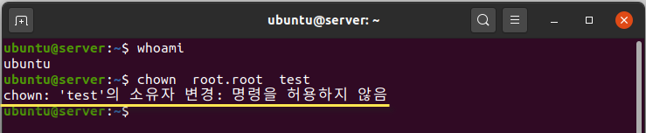
196쪽
<실습9> 파일의 허가권 및 소유권 연습
실습목표
파일의 허가권에 대한 개념과 명령어를 익힌다.
파일의 소유권에 대한 개념과 명령어를 익히고, 보안에 관련된 내용도 확인해 본다.
실습 화면 (소유권 변경 실패)

Slide 28
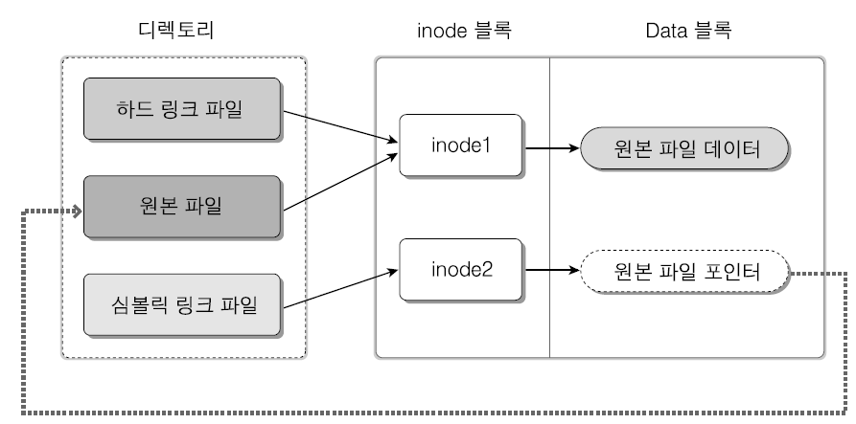
링크
201쪽
파일의 링크(Link)에는 하드 링크(Hard Link)와 심볼릭 링크(Symbolic Link 또는 Soft Link) 두 가지가 있음
하드 링크를 생성하면 “하드링크파일”만 하나 생성되며 같은 inode1을 사용 (명령 : # ln 링크대상파일이름 링크파일이름)
심볼릭 링크를 생성하면 새로운 inode2를 만들고, 데이터는 원본 파일을 연결하는 효과 (명령 : # ln -s 링크대상파일이름 링크파일이름)
심볼릭 링크는 Windows의 바로가기 아이콘과 개념이 비슷하다.

Slide 29
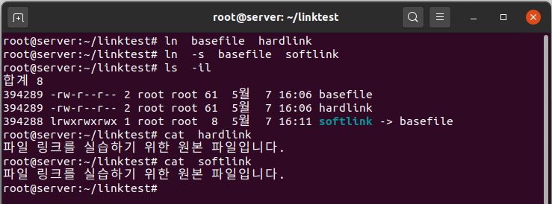
202쪽
<실습10> 하드 링크, 심볼릭 링크 연습
실습목표
[그림 4-94]의 개념을 실습을 통해 익힌다.
실습 화면 (링크 실습 화면)

Slide 30
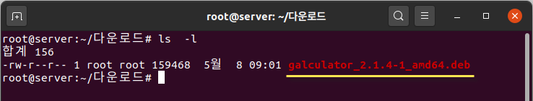
프로그램 설치를 위한 dpkg (1)
204쪽
dpkg(Debian Package)
Windows의 “setup.exe”와 비슷한 설치 파일
확장명은 *.deb이며, 이를 패키지(Package)라고 부름.
파일의 의미
패키지이름_버전-개정번호_아키텍처.deb
•패키지이름 : galculator → 패키지(프로그램)의 이름
•버전 : 2.1.4 → 대개 3자리수로 구성. 주버전, 부버전, 패치버전
•개정번호 : 1 → 문제점을 개선할 때마다 붙여지는 번호
•아키텍처 : amd64 → 64비트 CPU를 의미
아키텍처
amd64 : 64비트 CPU
i386 : 32비트 CPU
all : 모든 CPU

Slide 31
프로그램 설치를 위한 dpkg (2)
205쪽
자주 사용하는 dpkg 명령어 옵션
설치
dpkg -i 패키지파일이름.deb
삭제
dpkg -r 패키지이름
dpkg -P 패키지이름 → 설정파일까지 삭제
패키지 조회
dpkg -l 패키지이름 → 설치된 패키지에 대한 정보를 보여줌
dpkg -L 패키지이름 → 패키지가 설치한 파일 목록을 보여줌
아직 설치되지 않은 deb 파일 조회
dpkg --info 패키지파일이름.deb → 패키지 파일에 대한 정보를 보여줌

Slide 32
프로그램 설치를 위한 dpkg (3)
206쪽
dpkg 명령의 단점
‘의존성’ 문제
A패키지가 설치되기 위해서 B패키지가 필요할 경우, dpkg 명령으로는 해결이 까다로움.
이를 해결하기 위해 apt가 등장함

Slide 33
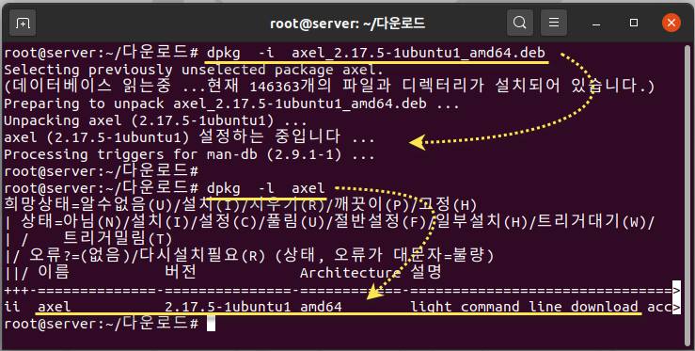
207쪽
<실습11> dpkg 명령 연습
실습목표
dpkg 명령어의 사용법을 익힌다.
deb 파일의 의존성 문제를 파악한다.
실습화면 (axel 패키지 설치)

Slide 34
편리한 패키지 설치, apt (1)
211쪽
apt 명령
“dpkg”명령의 패키지 의존성 문제를 완전하게 해결됨.
인터넷을 통하여 필요한 파일을 저장소(Repository)에서 자동으로 모두 다운로드해서 설치하는 방식
apt 기본적인 사용법
기본 설치 : apt install 패키지이름
주로 “apt -y install 패키지이름”으로 사용
“-y”는 사용자의 확인을 모두 “yes”로 간주하고 설치를 진행한다는 옵션
패키지 목록의 업데이트 : apt update
삭제 : apt remove/purge 패키지 이름
사용하지 않는 패키지 제거 : apt autoremove
내려 받은 파일 제거 : apt clean 또는 apt autoclean
저장소의 URL은/etc/apt/sources.list 파일

Slide 35
편리한 패키지 설치, apt (2)
212쪽
apt-cache
패키지를 설치하기 전에 패키지에 대한 정보나 의존성 문제를 미리 확인
패키지 정보 보기
apt-cache show 패키지이름
패키지 의존성 확인
apt-cache depends 패키지이름
패키지 역의존성 확인
apt-cache rdepends 패키지이름

Slide 36
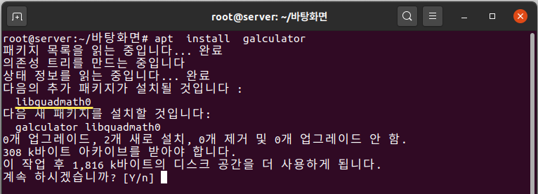
213쪽
<실습12> apt 기본 연습
실습목표
의존성 문제가 있는 패키지를 “apt”명령으로 설치해 본다.
실습 화면 (의존성 패키지 자동 다운로드)

Slide 37
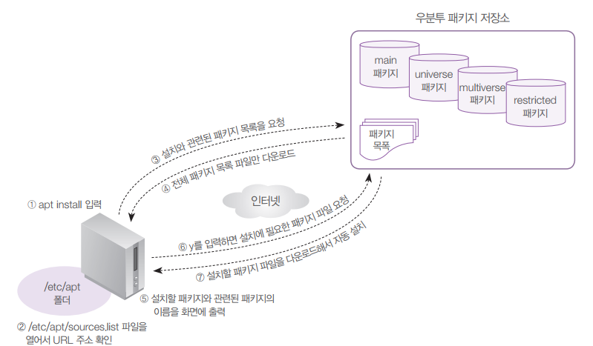
편리한 패키지 설치, apt (3)
216쪽
apt 작동 방식 설정 파일
‘apt install 패키지이름’ 명령이 작동하는 방식

Slide 38
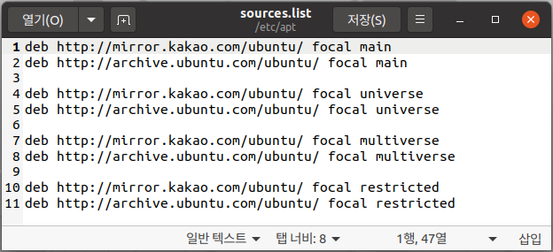
편리한 패키지 설치, apt (4)
217쪽
우분투 패키지 저장소
main : 우분투에서 공식적으로 지원하는 무료(Free) SW
universe : 우분투에서 지원하지 않는 무료 SW
restricted : 우분투에서 공식적으로 지원하는 유료(Non-Free) SW
multiverse : 우분투에서 지원하지 않는 유료 SW
저장소가 기록된 파일
/etc/apt/sources.list 파일
형식 : deb 우분투_저장소_URL 버전_코드명 저장소_종류

Slide 39
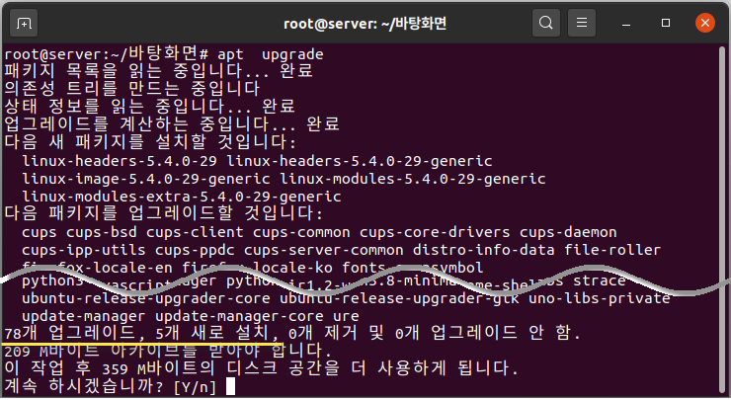
219쪽
<실습13> apt 추가 실습
실습목표
저장소 URL을 변경하는 실습을 한다.
업데이트된 패키지를 설치하는 방법을 확인한다.
실습 화면 (전체 패키지 업드레이드 화면)

Slide 40
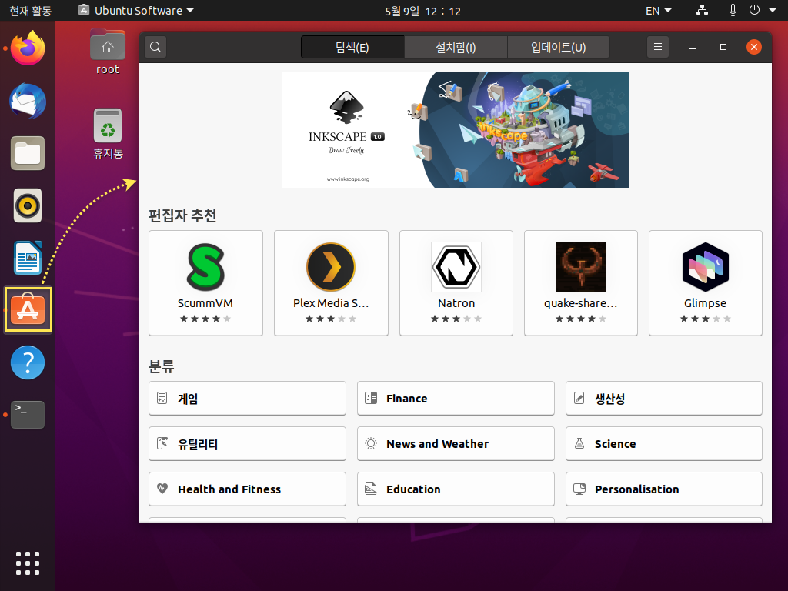
Ubuntu Software
224쪽

Slide 41
224쪽
비타민 퀴즈 4-1
▶ 힌트 1 : 메모리를 2GB(=2048MB)이상으로 변경한다.
▶ 힌트 2 : ubuntu-desktop 패키지를 설치한다.
▶ 힌트 3 : 설치 완료 후, 재부팅한다.

Slide 42
파일의 압축과 묶기 (1)
225쪽
파일 압축
압축파일 확장명은 xz, bz2, gz, zip, Z 등
xz나 bz2 압축률이 더 좋음
파일 압축 관련 명령
xz : 확장명 xz로 압축을 하거나 풀어준다
예) xz 파일명
xz -d 파일명.xz
bzip2 : 확장명 bz2로 압축을 하거나 풀어준다
예) bzip2 파일명
bzip2 -d 파일명.bz2
gzip : 확장명 gz으로 압축을 하거나 풀어준다
예) gzip 파일명
gzip -d 파일명.gz
zip/unzip : 확장명 zip으로 압축하거나 풀어준다.
예) zip 새로생성될파일이름.zip 압축할파일이름
unzip 압축파일이름.zip

Slide 43
파일의 압축과 묶기 (2)
226쪽
파일 묶기
리눅스(유닉스)에서는 ‘파일 압축’과 ‘파일 묶기’는 원칙적으로 별개의 프로그램으로 수행
파일 묶기의 명령어는 ‘tar’이며, 묶인 파일의 확장명도‘tar’이다
파일 묶기 명령(tar)
tar : 확장명 tar로 묶음 파일을 만들어 주거나 묶음을 풀어 준다
동작 : c(묶기), x(풀기), t(경로확인)
옵션 : f(파일), v(과정보이기), J(tar+xz), z(tar+gzip), j(tar+bzip2)
사용 예
# tar cvf my.tar /etc/systemd/ → 묶기
# tar cvfJ my.tar.xz /etc/systemd/ → 묶기 + xz 압축
# tar xvf my.tar → tar 풀기
# tar xvfJ my.tar.xz /etc/systemd/ → xz 압축 해제 + tar 풀기

Slide 44
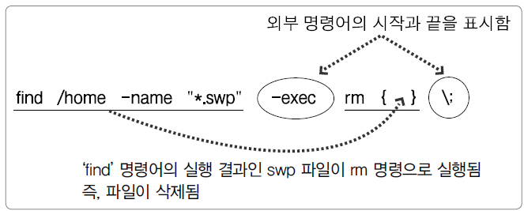
파일 위치 검색
227쪽
find [경로] [옵션] [조건] [action] : 기본 파일 찾기
[옵션] -name, -user(소유자), -newer(전,후), -perm(허가권), -size(크기)
[action] -print(디폴트), -exec (외부명령 실행)
사용 예
# find /etc -name "*.conf“
# find /bin -size +10k -size -100k
# find /home -name "*.swp" -exec rm { } \;
which 실행파일이름 : PATH에 설정된 디렉터리만 검색
whereis 실행파일이름 :실행 파일,소스,man페이지 파일까지 검색
locate 파일이름 : 파일 목록 데이터베이스에서 검색

Slide 45
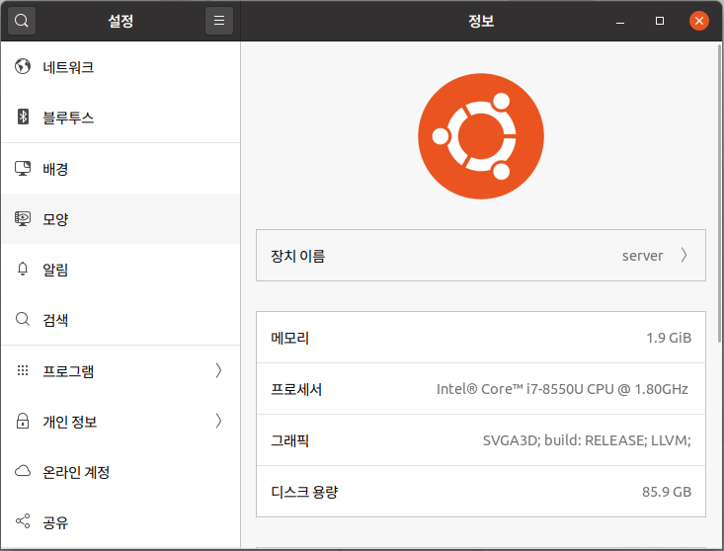
시스템 설정
229쪽
다양한 환경 설정 (gnome-control-center)
네트워크 설정 (nmtui)
방화벽 설정(ufw, gufw)

Slide 46
CRON과 AT
230쪽
cron
주기적으로 반복되는 일을 자동적으로 실행될 수 있도록 설정
관련된 데몬(서비스)은“crond”, 관련 파일은 “/etc/crontab”
/etc/crontab 형식
분 시 일 월 요일 사용자 실행명령
예) 00 05 1 * * root cp -r /home /backup
at
일회성 작업을 예약
사용 예
예약 : # at <시간>
예) # at 3:00am tomorrow → 내일 새벽 3시
# at now + 1 hours → 1시간 후
at> 프롬프트에 예약 명령어 입력 후 [Enter]
완료되면 [Ctrl] + [D]
확인 : # at -l
취소 : # atrm <작업번호>

Slide 47
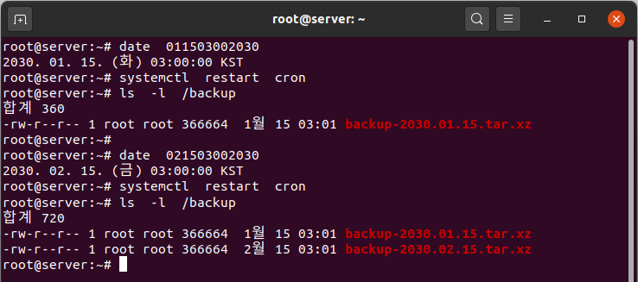
232쪽
<실습14> cron, at 실습
<실습14> cron, at 실습
실습목표
CRON을 활용하여 매월 15일 새벽 3시 1분에 /home디렉터리와 그 하위 디렉터리를 /backup 디렉터리에 백업하는 방법을 익힌다.
AT의 사용법을 익힌다.
실습 화면 (백업 진행)

Slide 48
비타민 퀴즈 4-2
236쪽
▶ 힌트 없음

Slide 49
네트워크 관련 필수 개념 (1)
237쪽
TCP/IP
컴퓨터끼리 네트워크 상으로 의사소통을 하는 “프로토콜” 중 가장 널리 사용되는 프로토콜의 한 종류
호스트 이름(Hostname)과 도메인 이름(Domain name)
호스트 이름은 각각의 컴퓨터에 지정된 이름
도메인 이름(또는 도메인 주소)는 hanbit.co.kr과 같은 형식
IP 주소
각 컴퓨터의 랜카드에 부여되는 중복되지 않는 유일한 주소
4바이트로 이루어져 있으며, 각 자리는 0~255까지의 숫자
예) Server의 IP 주소는 192.168.111.100
네트워크 주소
같은 네트워크에 속해 있는 공통된 주소 (예 : 192.168.111.0)

Slide 50
네트워크 관련 필수 개념 (2)
238쪽
브로드캐스트(Broadcast) 주소
내부 네트워크의 모든 컴퓨터가 듣게 되는 주소
현재 주소의 제일 끝자리를 255로 바꾼 주소(C클래스)
게이트웨이(Gateway), 라우터(Router)
라우터 = 게이트웨이
네트워크 간에 데이터를 전송하는 컴퓨터 또는 장비
VMware의 게이트웨이 주소는 192.168.111.2로 고정
넷마스크(Netmask) & 클래스(Class)
넷마스크 : 네트워크의 규모를 결정(예:255.255.255.0–C클래스)
DNS(Domain Name System) 서버(= 네임 서버) 주소
URL을 해당 컴퓨터의 IP주소로 변환해 주는 서버
설정 파일은 /etc/resolv.conf
VMware를 사용하면 VMware가 192.168.111.2번을 게이트웨이 및 DNS 서버로, 192.168.111.254를 DHCP 서버로 설정함.

Slide 51
네트워크 관련 필수 개념 (3)
240쪽
리눅스에서의 네트워크 장치 이름
우분투는 랜카드를 ens32 또는 ens33으로 할당함
명령 예
# ifconfig ens32 또는 ens33 → 네트워크 설정 정보를 출력
# ifdown ens32 또는 ens33 → 네트워크 장치를 정지
# ifup ens32 또는 ens33 → 네트워크 장치를 가동

Slide 52
중요한 네트워크 관련 명령어 (1)
240쪽
nm-connection-editor 또는 nmtui
네트워크와 관련된 대부분의 작업을 이 명령어에서 수행
•자동 IP 주소 또는 고정 IP주소 사용 결정
•IP주소, 서브넷 마스크, 게이트웨이 정보 입력
•DNS 정보 입력
•네트워크 카드 드라이버 설정
•네트워크 장치(ens32)의 설정
systemctl <start/stop/restart/status> networking
네트워크의 설정을 변경한 후에, 변경된 내용을 시스템에 적용시키는 명령어

Slide 53
중요한 네트워크 관련 명령어 (2)
241쪽
ifconfig <장치이름>
장치의 IP주소 설정 정보를 출력
nslookup
DNS 서버의 작동을 테스트하는 명령어
ping <IP주소 또는 URL>
해당 컴퓨터가 네트워크상에서 응답하는지를 테스트하는 간편한 명령어

Slide 54
네트워크 설정과 관련된 주요 파일
241쪽
네트워크 기본 정보가 설정된 파일
X 윈도 모드 : Server, Client
‘/etc/NetworkManager/system-connections/유선 연결 1’ 파일
텍스트 모드 : Server(B)
/etc/netplan/*.yaml 파일
/etc/resolv.conf
DNS 서버의 정보 및 호스트 이름이 들어 있는 파일
/etc/hosts
현 컴퓨터의 호스트 이름 및 FQDN이 들어 있는 파일
영구적으로 DNS 서버 정보를 변경하려면 nm-connection-editor 명령이나/etc/netplan/*.yaml 파일을 직접 편집해야 함

Slide 55
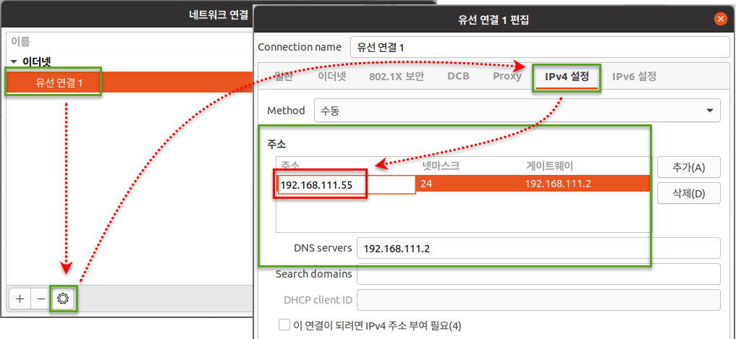
242쪽
<실습15> nm-connection-editor 명령
실습목표
nm-connection-editor 명령의 작동을 이해한다.
네트워크 관련 파일들의 내용을 확인한다.
DNS의 작동을 /etc/resolv.conf 파일과 연관해서 이해한다.
실습 화면 (네트워크 설정)

Slide 56
파이프, 필터, 리디렉션
252쪽
파이프(pipe)
두 개의 프로그램을 연결해 주는 연결통로의 의미
“|”문자를 사용함
예) # ls -l /etc | more
필터(filter)
필요한 것만 걸러 주는 명령어
grep, tail, wc, sort, grep, awk, sed 등
주로 파이프와 같이 사용
예) # ps -ef | grep bash
리디렉션 (redirection)
표준 입출력의 방향을 바꿔 줌
예) ls -l > list.txt
soft < list.txt > out.txt

Slide 57
프로세스, 데몬 (1)
253쪽
정의
하드디스크에 저장된 실행코드(프로그램)가, 메모리에 로딩되어 활성화된 것
포그라운드 프로세스(Foreground Process)
실행하면 화면에 나타나서 사용자와 상호작용을 하는 프로세스
대부분의 응용프로그램
백그라운드 프로세스(Background Process)
실행은 되었지만, 화면에는 나타나지 않고 실행되는 프로세스
백신 프로그램, 서버 데몬 등
프로세스 번호
각각의 프로세스에 할당된 고유번호
작업 번호
현재 실행되고 있는 백그라운드 프로세스의 순차번호

Slide 58
프로세스, 데몬 (2)
253쪽
부모 프로세스와 자식 프로세스
모든 프로세스는 부모 프로세스를 가지고 있음
부모 프로세스를 kill 하면, 자식 프로세스도 자동으로 kill 됨
프로세스 관련 명령
ps
현재 프로세스의 상태를 확인하는 명령어
“ps -ef | grep <프로세스 이름>”을 주로 사용함
kill
프로세스를 강제로 종료하는 명령어
“kill -9 <프로세스 번호>”는 강제 종료
pstree
부모 프로세스와 자식 프로세스의 관계를 트리 형태로 보여 줌

Slide 59
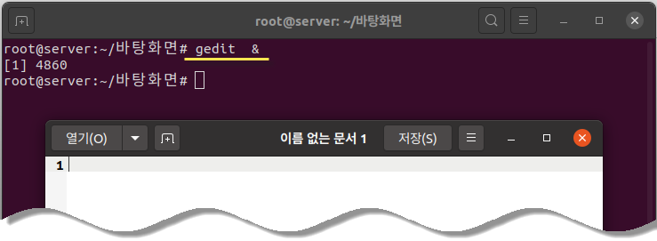
254쪽
<실습16> 프로세스 연습
실습목표
포그라운드 프로세스와 백그라운드 프로세스의 상호 전환 연습을 한다.
실습 화면 (백그라운드 프로세스로 실행)

Slide 60
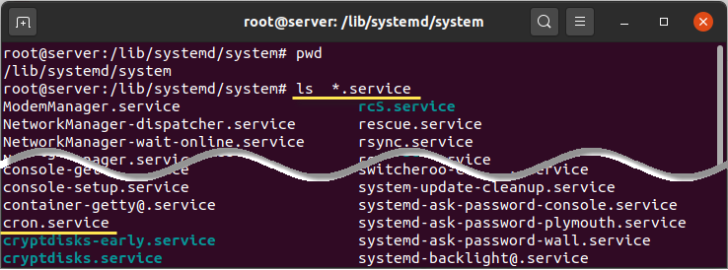
서비스와 소켓(1)
258쪽
서비스
시스템과 독자적으로 구동되어 제공하는 프로세스를 말한다. 예로 웹 서버, DB 서버, FTP 서버 등이 있다.
실행 및 종료는 대개 ‘systemctl start/stop/restart 서비스이름’으로 사용된다.
서비스의 실행 스크립트 파일은 /lib/systemd/system/ 디렉터리에 ‘서비스이름.service’라는 이름으로 확인할 수 있다. 예로 Cron 서비스는 cron.service라는 이름의 파일로 존재한다

Slide 61
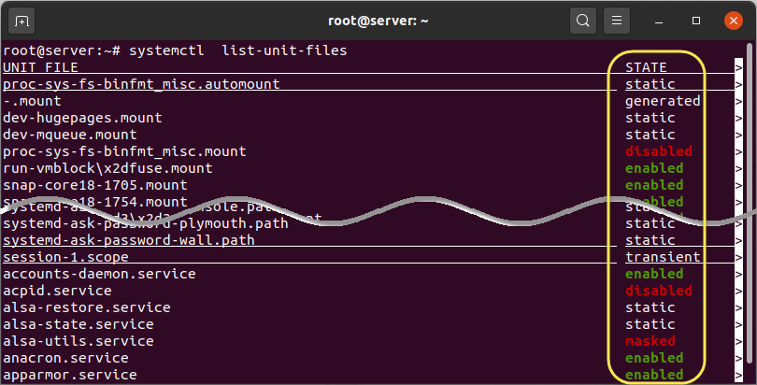
서비스와 소켓(2)
258쪽
서비스
부팅과 동시에 서비스의 자동 실행 여부를 지정할 수 있는데, 터미널에서 systemctl list-unit-files 명령을 실행하면 현재 사용(enabled)과 사용 안 함(disabled)을 확인할 수 있다.

Slide 62
서비스와 소켓(3)
259쪽
소켓
서비스는 항상 가동되지만, 소켓은 외부에서 특정 서비스를 요청할 경우에 systemd가 구동시킨다. 그리고 요청이 끝나면 소켓도 종료된다.
그래서 소켓으로 설정된 서비스를 요청할 때는 처음 연결되는 시간이 앞에서 설명한 서비스에 비교했을 때 약간 더 걸릴 수 있다. 왜냐하면 systemd가 서비스를 새로 구동하는 데 시간이 소요되기 때문이다. 이와 같은 소켓의 대표적인 예로 텔넷 서버를 들 수 있다.
소켓과 관련된 스크립트 파일은 /lib/systemd/system/ 디렉터리에 소켓이름.socket라는 이름으로 존재한다
예전 우분투에서는 소켓과 비슷한 개념으로 xinetd 데몬이 주로 사용되었다.
Ubuntu 20.04 LTS도 xinetd 데몬을 지원한다. 하지만 많은 서비스가 xinetd 대신에 소켓으로 사용된다.

Slide 63
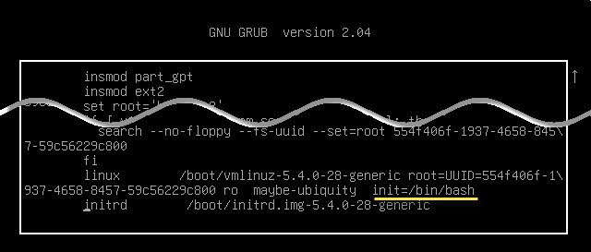
응급 복구
260쪽
시스템이 부팅이 되지 않을 경우에 수행
<실습17> root 비밀번호 분실 시
실습목표
root 비밀번호를 분실시, 응급 복구하는 방법을 익힌다.
GRUB에서 부팅시 설정을 변경하는 방법을 알아 본다.
실습 화면 (GRUB 편집)

Slide 64
GRUB 부트로더(1)
263쪽
GRUB 부트로더의 특징
부트 정보를 사용자가 임의로 변경해 부팅할 수가 있다. 즉, 부트 정보가 올바르지 않더라도 수정하여 부팅할 수 있다.
다른 여러 가지 운영체제와 멀티부팅을 할 수 있다.
대화형 설정을 제공해줘서, 커널의 경로와 파일 이름만 알면 부팅이 가능하다.
GRUB2의 장점
셸 스크립트를 지원함으로써 조건식과 함수를 사용할 수 있다.
동적 모듈을 로드할 수 있다.
그래픽 부트 메뉴를 지원하며, 부트 스플래시(boot splash)성능이 개선되었다.
ISO 이미지를 이용해서 바로 부팅할 수 있다.

Slide 65
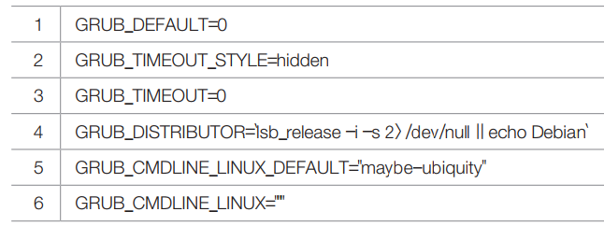
GRUB 부트로더(2)
264쪽
GRUB2 설정 방법
/boot/grub/grub.cfg 설정파일 (직접 변경하면 안됨)
/etc/default/grub 파일과 /etc/grub.d/ 디렉터리의 파일을 수정한 후에 ‘update-grub’ 명령어를 실행해 설정함.
/etc/default/grub 파일

Slide 66
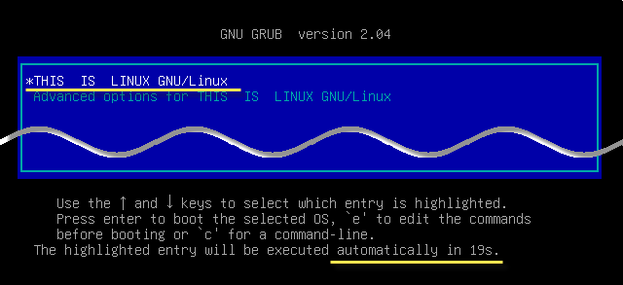
265쪽
<실습18> GURB 부트로더 변경
실습목표
부트로더를 변경하는 방법을 익힌다.
GRUB에 비밀번호를 지정하는 방법을 익힌다.
실습 화면 (제목이 변경된 GRUB)

Slide 67
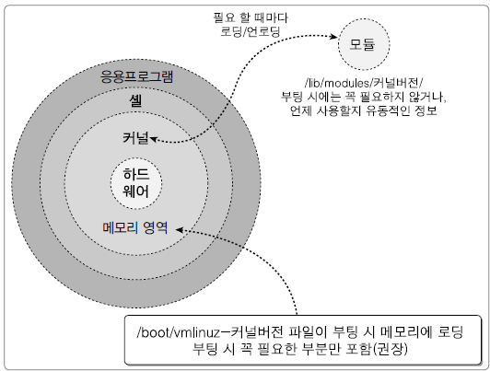
모듈의 개념과 커널 컴파일의 필요성
268쪽
모듈 : 필요할 때마다 호출하여 사용되는 코드

Slide 68
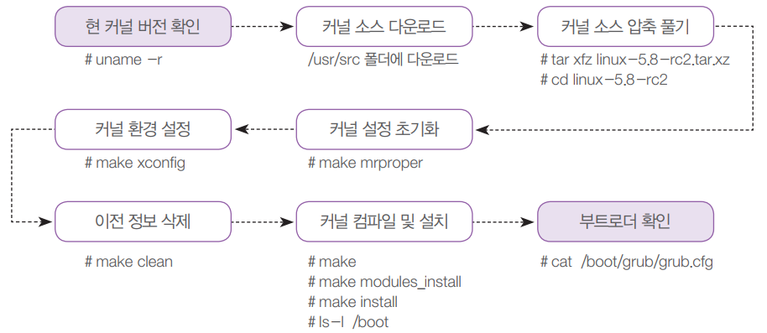
커널 컴파일
270쪽
커널 컴파일 순서

Slide 69
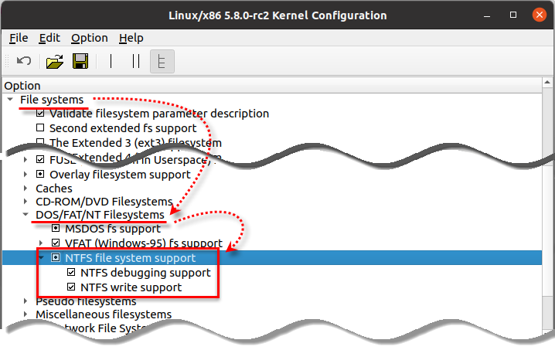
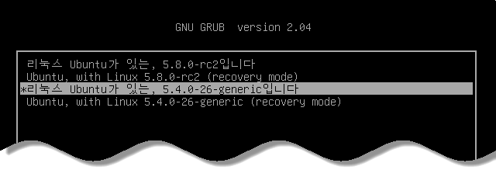
270쪽
<실습19> 커널 업그레이드
실습목표
최신의 커널로 업그레이드 하는 방법을 익힌다.
실습 화면 (컴파일 환경 설정 및 컴파일 결과)

Slide 70
279쪽
비타민 퀴즈 4-3
▶ 힌트 1 : 추가 설치할 패키지 → gcc, g++, make, bc, libncurses5-dev, libssl-dev, flex, bison
▶ 힌트 2 : 다운로드는 wget https://git.kernel.org/torvalds/t/linux-5.8-rc2.tar.gz 명령을 사용한다.
▶ 힌트 3 : make menuconfig를 사용한다.

Slide 71
280쪽
비타민 퀴즈 4-4
▶ 힌트 0 : USB 포트가 3.0 버전이라면 VMware에서 USB 3.0으로 설정해야 한다
▶ 힌트 1 : 추가 패키지 → libssl-dev, gcc, g++, make, flex, bison
▶ 힌트 2 : https://www.tuxera.com/community/open-source-ntfs-3g/에서 다운로드한다.
▶ 힌트 3 : 소스를 컴파일한다.
sudo ./configure; sudo make; sudo make install
▶ 힌트 4 : 다음 명령으로 마운트한다.
sudo mount -t ntfs-3g USB장치이름 마운트할폴더

